Slide 1
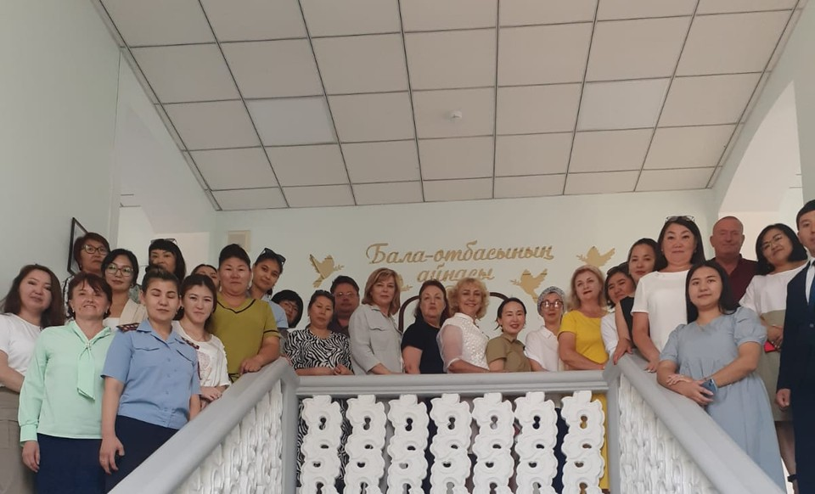
Проект «ЗАКОН И ДОСТУП» «Устранение барьеров – равные права и возможности»
https://www.facebook.com/groups/1439126949684630
https://www.facebook.com/groups/247390583992225 https://www.facebook.com/groups/957598744391302
Presentation 2023

Slide 2
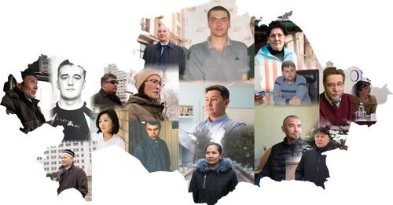
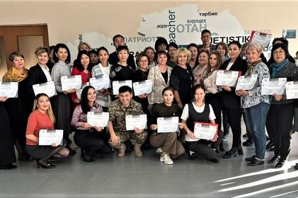
Content
01
02
03
04
05
06
07
08
ОО “ Мой дом”
OФ “ Реванш”
ОО “ Нұрсенıм”
«Фонд женщин, живущих с ВИЧ»
Цели
Задачи
Ожидаемые результаты проекта
Заинтересованные стороны,
партнёры

Slide 3
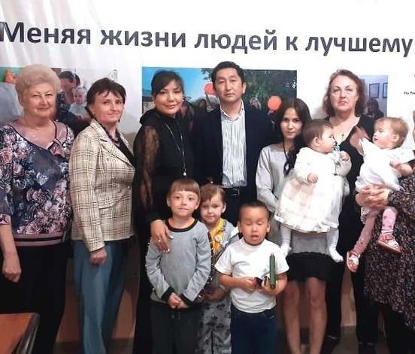
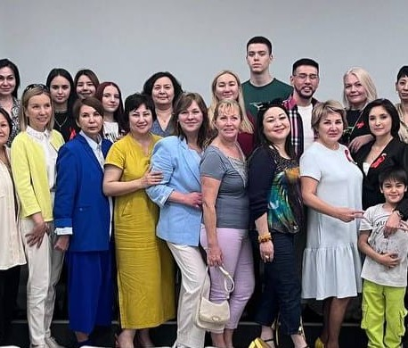
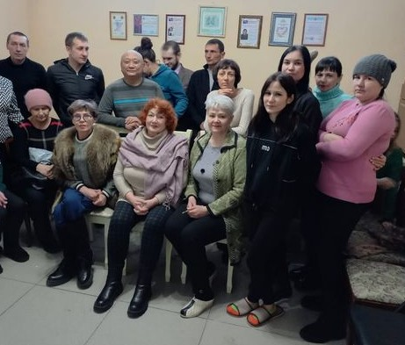
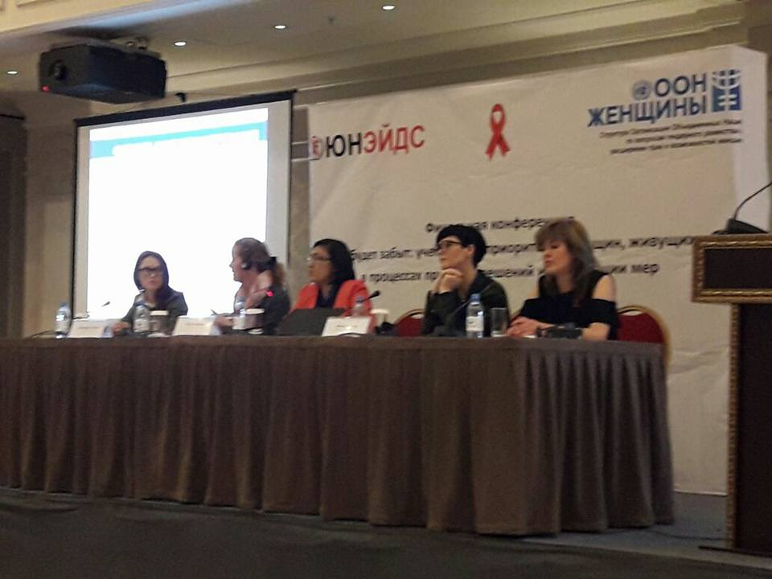
О консорциуме
ОО “МОЙ ДОМ”
ОФ “РЕВАНШ”
ОО “НҰРСЕНІМ”
“Фонд женщин, живущих с ВИЧ”
Имеет 15-летний опыт работы с имеющими ВИЧ-заболевание.
Миссия организации: Улучшение качества жизни людей, живущих с ВИЧ
Организация, возглавляемая ключевыми группами населения, имеющая опыт взаимодействия и борьбы против дискриминационных законов, политики и практики
Организация, руководствуясь принципами прав человека и ЦУР, стремится достичь:
- устранения барьеров к получению медицинских услуг представителей
ключевых групп населения
Сообщество по улучшению качества жизни женщин+ и защиты их прав

Slide 4
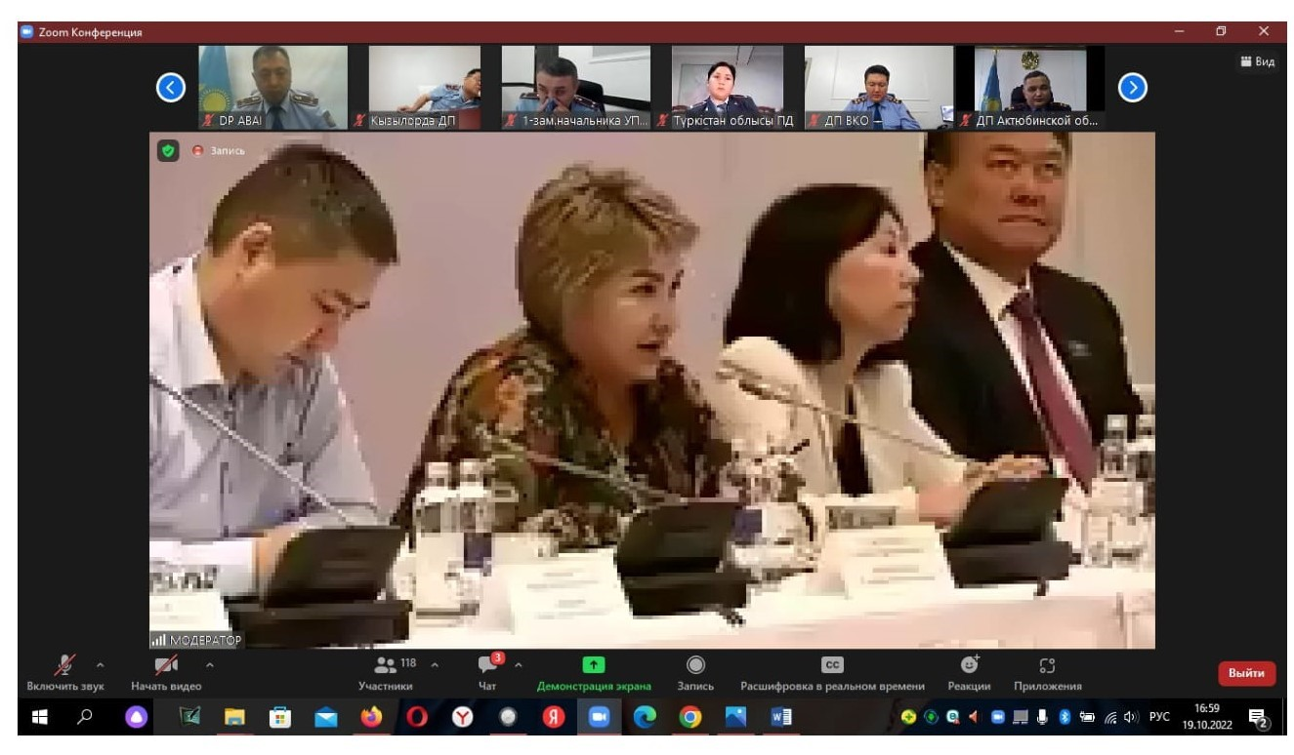
Анализ, обобщение, выработка предложений для внесения изменений в действующее законодательство по результатам опроса фокус-групп
Задачи организации в рамках проектной деятельности
На основании обзора НПА в РК, разработка пакета рекомендаций для правительства по усовершенствованию НПА в РК, продвижение стандартов оказания специальных социальных услуг для ключевых групп населения.
Проведение 2 рабочих встреч
в г. Астана с Министерством труда и соц.защиты,
Министерством общественного здравоохранения,
Министерством внутренних дел

Slide 5
Усовершенствование нормативно-правовой базы, стандартов оказания специальных социальных услуг для жертв бытового насилия.
Утверждение специальных- социальных стандартов для людей, живущих с ВИЧ и ключевых групп населения. разработанных сообществом, с привлечением эксперта, на уровне депутатов Мажилиса Парламента и Правительства РК.
Создание Шелтеров для женщин, живущих с ВИЧ и женщин из ключевых групп населения в пяти регионах Казахстана, за счет государственного финансирования, по примеру пилота государственного проекта «Жаңа Өмір».
Снижение стигмы и дискриминационного отношения среди провайдеров услуг для ЛЖВ и КГН
Ожидаемые
результаты
от реализации
проекта

Slide 6
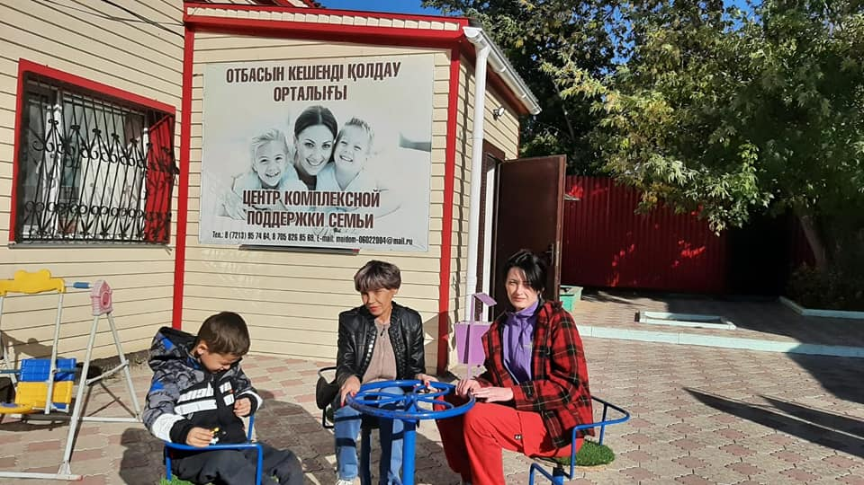
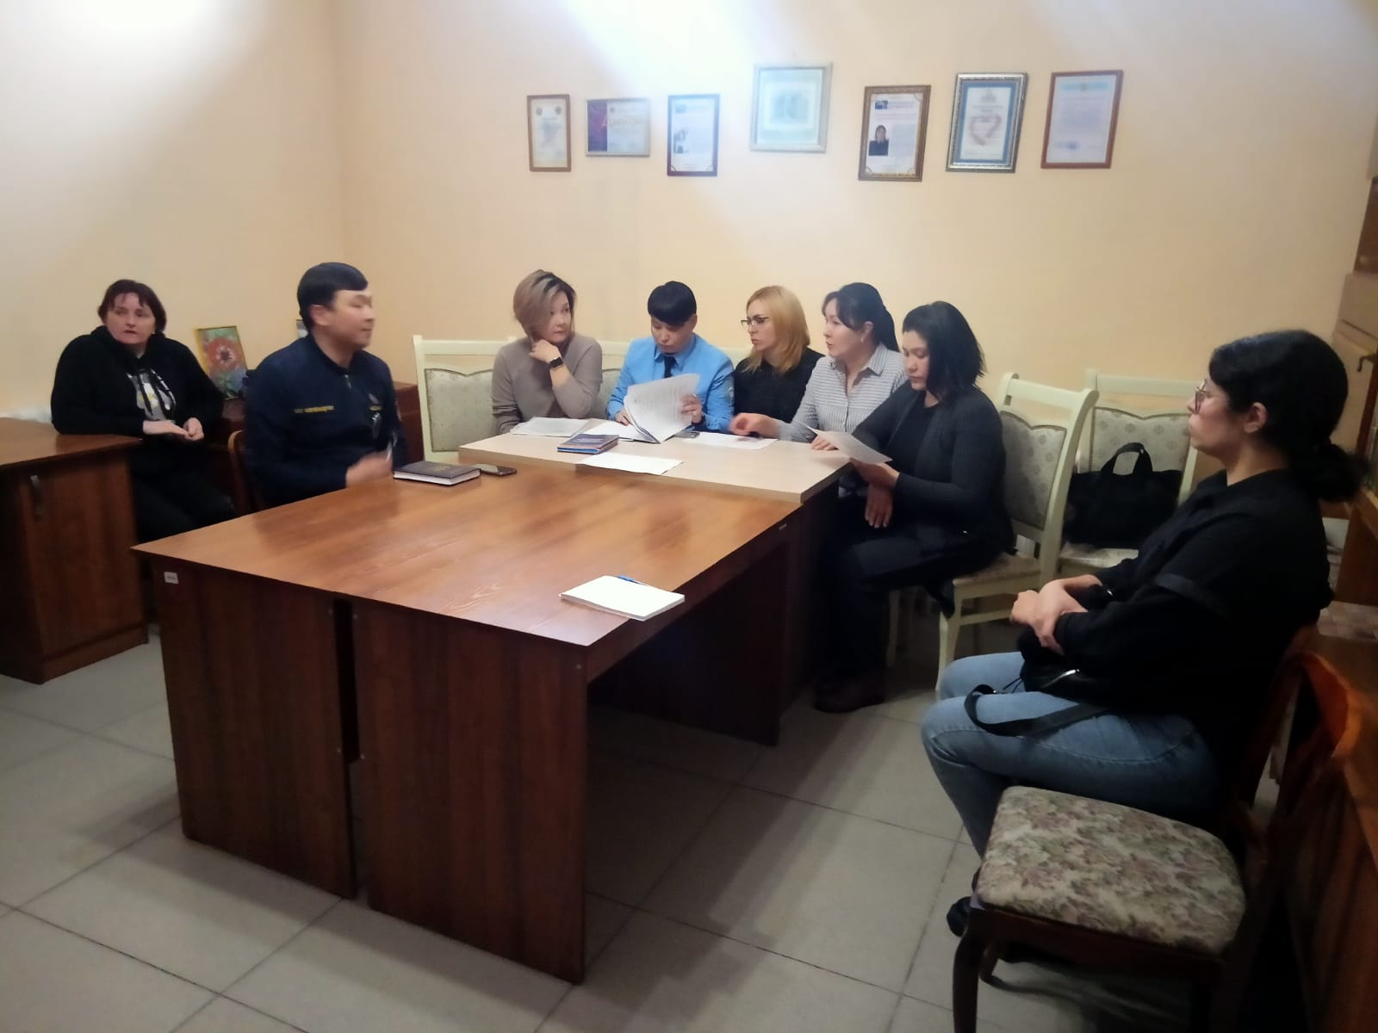
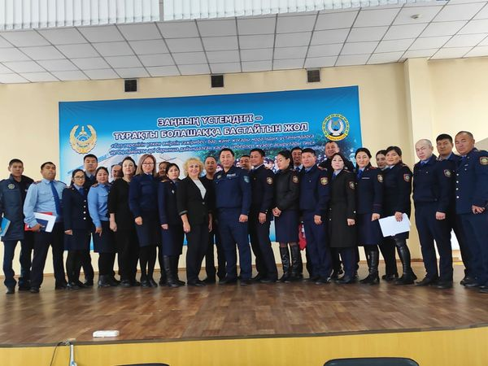
Задачи
организации
в рамках
проектной
деятельности
Предоставить безопасное пространство для оказания комплекса гендерно-специфических услуг для женщин, потребительниц наркотиков и переживших насилие
Кейс-менеджмент, фиксация обращений и сбор кейсов
Проведение обучающих мероприятий для провайдеров услуг (инспекция по защите женщин от насилия, местной полицейской службы, служб пробации и кризисных центров), направленных на снижение стигмы и дискриминационных практик

Slide 7
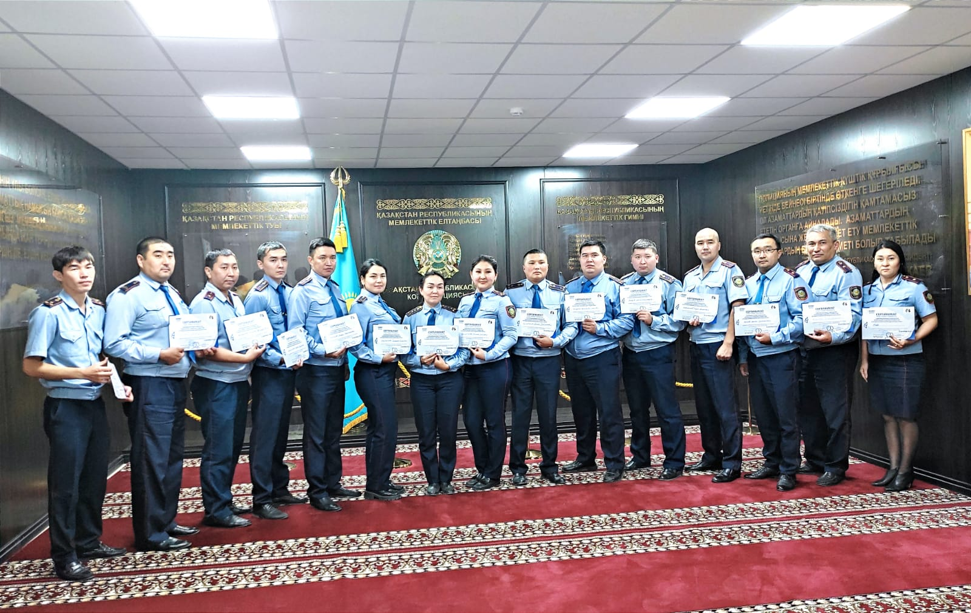
Опыт
организации
В результате проводимых организацией обучающих тренингов государственные служащие повышают свои знания по вопросам гендерного равенства и важности предоставления
равных возможностей,
не дискриминации
людей с ВИЧ – инфекцией и КГН.

Slide 8
Руководитель
Общественного
объединения «Нүрсенім»
Минаева Н.К.
Представитель уязвимых групп населения в составе СКК Республики Казахстан.
Участница Правления Евразийской Сети людей, употребляющих наркотики (ENPUD)
Участница Национального Превентивного Механизма Республики Казахстан по Карагандинскому региону от Национального Центра по правам человека.
Консультант по правам человека РК Евразийской Ассоциации Снижения Вреда (ЕАСВ)
Консультант по мобилизации сообщества заключенных и освободившихся в странах региона ВЕЦА «Благотворительная организация «Евразийское движение за право на здоровье в тюрьмах» ( EMRHP)

Slide 9
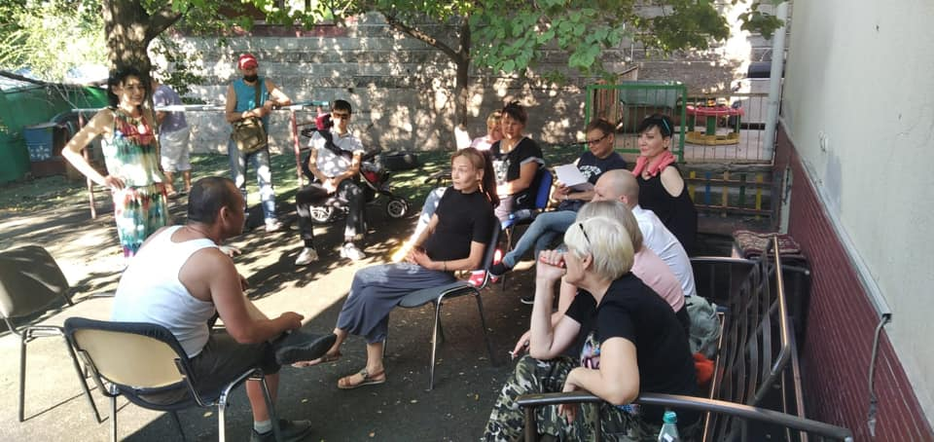
Задачи организации
в рамках проектной деятельности
Проведение фокус групп среди провайдеров услуг
Взаимодействие со СМИ, размещение информационных материалов на сайтах Консорциума,
изготовление раздаточных и информационных материалов
Подготовка заключительного обзора и предоставление отчетности

Slide 11
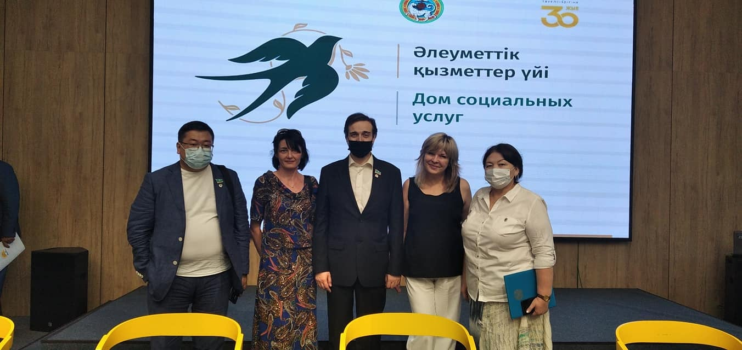
Задачи
организации
в рамках
проектной
деятельности
Оказание комплекса гендерно-специфических услуг для женщин с ВИЧ, потребительниц наркотиков и переживших насилие
Кейс-менеджмент, фиксация обращений и сбор кейсов
Создание безопасного пространства для женщин, живущих с ВИЧ и женщин из КГН, в случае насилия или кризисной жизненной ситуации.
Продвижение государственного социального заказа на создание сети Шелтеров для ЛЖВ и КГН

Slide 12
Предыдущий опыт
- исследование силами сообщества « Изучение
барьеров, препятствующих
доступу к медико- социальным услугам среди ЛУИН в г.
Алматы»,
- исследование среди ЖЖВ и женщин КГН в период COVID- 19
по изучению барьеров в доступе к услугам СРЗ в Казахстане,
- исследование среди женщин - потребительниц наркотиков о доступности услуг кризисного центра в случае насилия
Проведение тренингов/ обучение судей Специализированного
межрайонного суда,
преподавателей Карагандинской Академии МВД РК,
руководителей и инспекторского состава Департамента Полиции
Карагандинской области в
вопросах гендерного равенства и ЦУР.
Участие в написании « Теневого отчета гражданского сообщества о дискриминации и насилии в
отношении женщин, живущих с ВИЧ; женщин, употребляющих наркотики; секс – работниц и
женщин из мест лишения
свободы» в комитет CEDAW от Республики Казахстан.

Slide 13
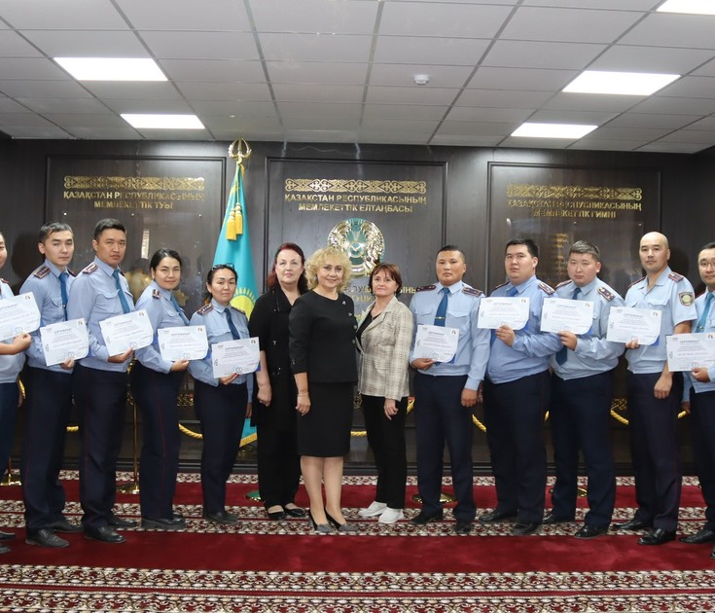
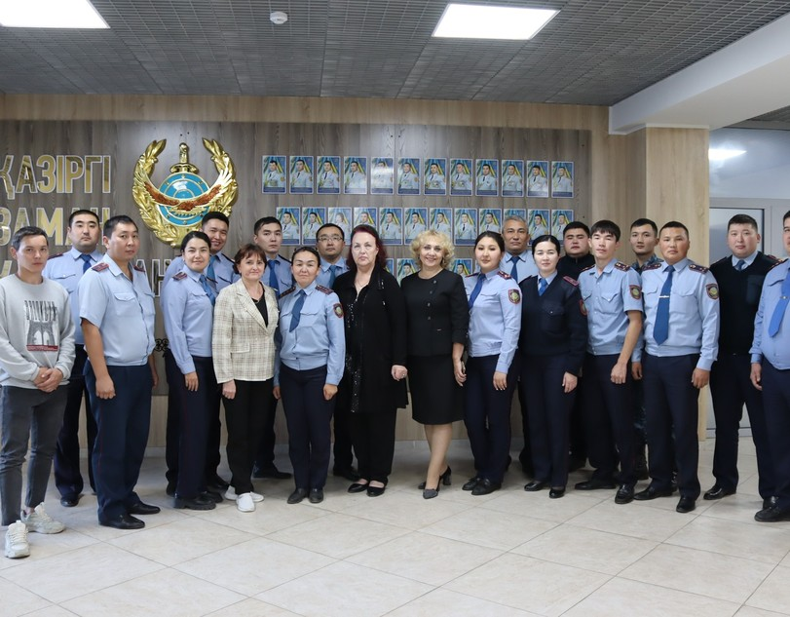
Consortium statistics
Проведение обучающих тренингов для государственных служащих, принимающих решения,
на тему “ Инновационный подход к реализации гендерного равенства в Республике Казахстан”.
гос. служащих
получили сертификаты

Slide 14
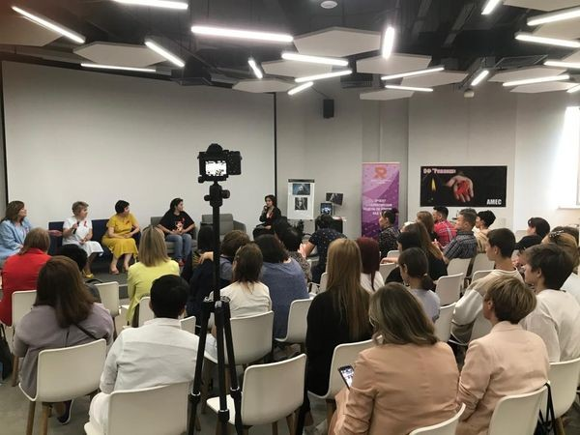
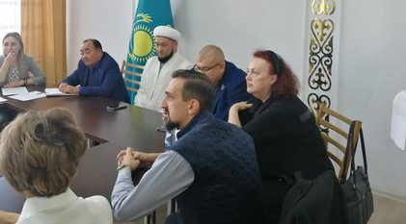
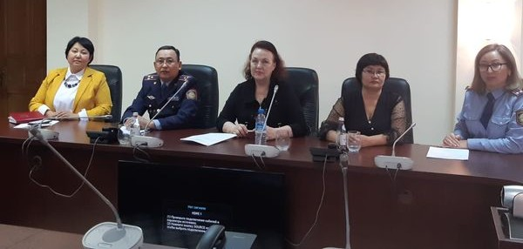
Consortium statistics
По результатам исследований направлены предложения правительству по устранению
нарушений и обеспечению безбарьерного доступа ко всем медико- социальным услугам, программам СВ, разработан пакет рекомендаций
правительству РК с комплексом мер.
исследований

Slide 15
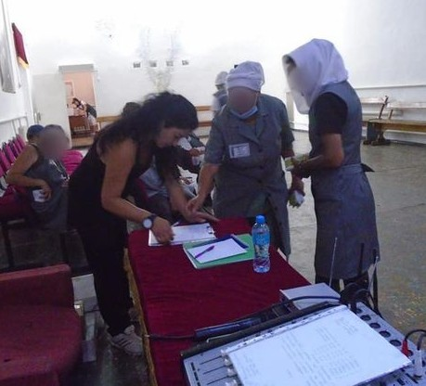
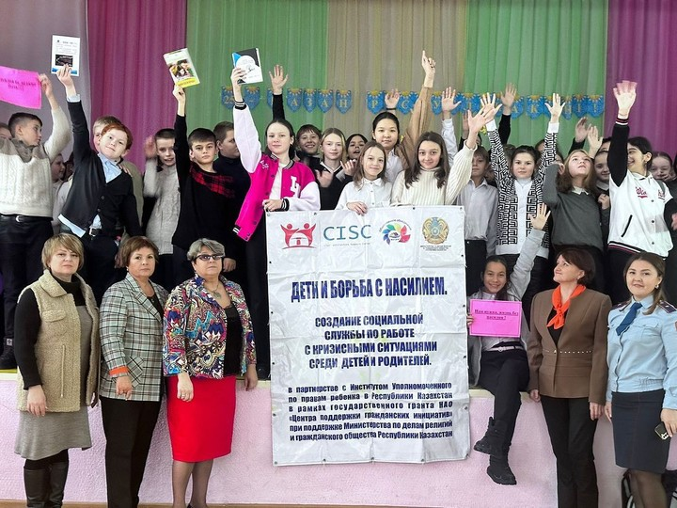
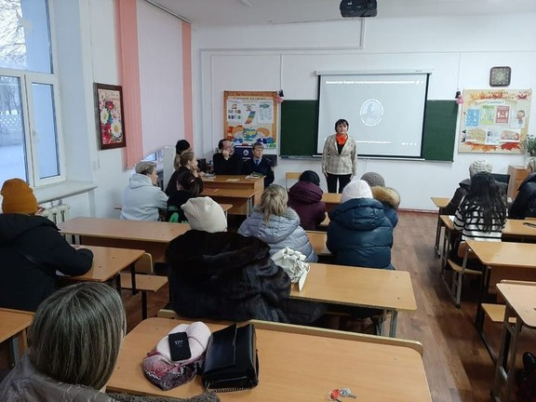
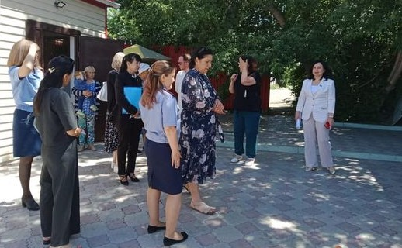
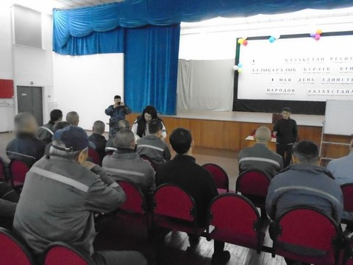
Consortium statistics
Все проекты направлены на улучшение качества жизни людей с ВИЧ-инфекцией,наркозависимых,
на профилактику распространения ВИЧ- инфекции, наркомании,
насилия, суицидов, проведение профилактической работы с ВИЧ.
услугополучателей

Slide 16
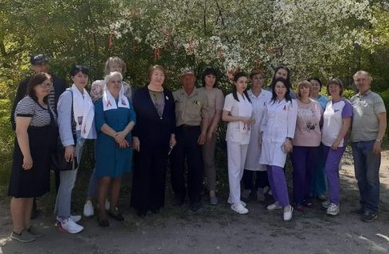
Project objective
Продвижение и
укрепление стратегий,
тактик и подходов, направленных на противодействие
дискриминационным и карательным законам, политике и практике в Республике Казахстан.

Slide 17
3
Сбор
доказательной базы, кейсов,
видеофиксация нарушений
Задачи
Продвижение и
укрепление стратегий,
тактик и подходов, направленных на противодействие
дискриминационным и карательным законам, политике и практике в Республике Казахстан.
2
Создание безопасного пространства для женщин КГН, в случае насилия или
кризисной жизненной ситуации.
Продвижение государственного
социального заказа на создание сети шелтеров для КГН, по пилоту шелтера Алматы
Усовершенствование законодательной базы и нормативно- правовых актов в РК, продвижение
стандартов оказания специальных- социальных услуг для ЛЖВ и КГН на уровне Правительства с дальнейшим
утверждением приказом.
1

Slide 18
Expected results
Продвижение усилий по реформированию законодательства в области ВИЧ
и связанных с ним вопросов
Разработка четких и последовательных стратегий адвокации
Сотрудничество с правительством и донорами
Усиление правозащитных механизмов для продвижения прав
Обеспечен безбарьерный доступ женщин КГН к кризисным центрам
Реформа законов, криминализирующих и наказывающих людей
Снижение стигмы и дискриминации женщин КГН

Slide 19
Партнёры
СРЕДСТВА МАССОВОЙ
ИНФОРМАЦИИ
ПРООН
Глобальный фонд для борьбы со
СПИДом
Прекращение
эпидемий ВИЧ/СПИДа, туберкулеза и малярии в поддержку
ЮНЭЙДС
Глобальная стратегия противодейс
Доступ к
источникам знаний, практическому опыту и ресурсам в целях содействия
улучшению жизни населения
Информирование населения
твия СПИДу на период
2021–2026
гг.
достижения Целей
устойчивого развития

Slide 20
THANK YOU
Контакты
+7-705-326-9701
of.revansh@mail.ru
https://www.facebook.com/groups/957598744391302
РК, г. Алматы,

